Slide 1
Offb Teil 16 | Kp. 12 - 13

Slide 2
Offenbarung
Kapitel: 22 | Verse: 405

Slide 3
Die Kapitel 12 + 13 zeigen den exklusiven
heilsgeschichtlichen Vorrang des Volkes Israel
und der damit verbundenen
Verantwortung und Autorität.
Gott hat sich untrennbar mit dem Volk
der Juden verbunden und somit ist Rettung und
Erlösung der Menschen nur in diesem
Verbund Gott / Juden zu finden!

Slide 4
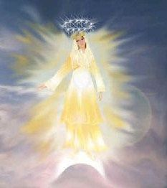
Die Frau (Israel bei Seinem ersten Kommen)
"Und ein großes Zeichen erschien im Himmel: Eine
Frau, bekleidet mit der Sonne, und der Mond ⟨war⟩
unter ihren Füßen und auf ihrem Haupt ein Kranz
von zwölf Sternen. 2 Und sie ist schwanger und
schreit in Geburtswehen und in Schmerzen
⟨und soll⟩ gebären." (12,1-2)

Slide 5
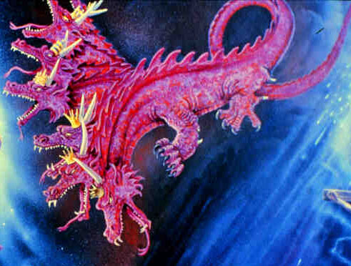
Der Drache (Satan)
"Und es erschien ein anderes Zeichen im
Himmel: Und siehe, ein großer, feuerroter
Drache, der sieben Köpfe und zehn Hörner
und auf seinen Köpfen sieben Diademe
hatte; 4 und sein Schwanz zieht den dritten
Teil der Sterne des Himmels fort, und er warf
sie auf die Erde. Und der Drache stand vor
der Frau, die im Begriff war, zu gebären, um,
wenn sie geboren hätte, ihr Kind zu verschlingen."
(12,3-4)

Slide 6
Der Sohn (Messias)
"Und sie gebar einen Sohn, ein männliches ⟨Kind⟩,
der alle Nationen hüten soll mit eisernem Stab; und
ihr Kind wurde entrückt zu Gott und zu seinem Thron." (12,5)

Slide 7
Die Frau (Israel vor Seinem zweiten Kommen)
"Und die Frau floh in die Wüste, wo sie eine von Gott bereitete
Stätte hat, damit man sie dort ernährte 1260 Tage." (12,6)

Slide 8
Erzengel Michael und sein Kampf mit Satan
"Und es entstand ein Kampf im Himmel: Michael und seine
Engel kämpften mit dem Drachen. Und der Drache kämpfte
und seine Engel; 8 und sie bekamen nicht die Übermacht,
und ihre Stätte wurde nicht mehr im Himmel gefunden. Und
es wurde geworfen der große Drache, die alte Schlange, der
Teufel und Satan genannt wird, der den ganzen Erdkreis
verführt, geworfen wurde er auf die Erde, und seine Engel
wurden mit ihm geworfen." (12,7-9)

Slide 9
Die Rache des Drachen an der Frau (Juden)
"Und als der Drache sah, dass er auf die Erde geworfen war,
verfolgte er die Frau, die das männliche ⟨Kind⟩ geboren hatte.
14 Und es wurden der Frau die zwei Flügel des großen Adlers
gegeben, damit sie in die Wüste flog, an ihre Stätte, wo sie ernährt
wird eine Zeit und ⟨zwei⟩ Zeiten und eine halbe Zeit, fern vom
Angesicht der Schlange. 15 Und die Schlange warf aus ihrem
Mund Wasser wie einen Strom hinter der Frau her, um sie mit
dem Strom fortzureißen. 16 Und die Erde half der Frau, und die
Erde öffnete ihren Mund und verschlang den Strom, den der
Drache aus seinem Mund warf. 17 Und der Drache wurde zornig
über die Frau und ging hin, Krieg zu führen mit den Übrigen ihrer
Nachkommenschaft, welche die Gebote Gottes halten und das
Zeugnis Jesu haben." (12,13-17)

Slide 10
Kapitel 13 | die beiden Tiere | Werkzeuge Satans
Kp 12 schliesst ab mit der Wut Satans und dessen
Vernichtungsfeldzug gegen den gläubigen Überrest der
Juden im Besonderen, aber auch die Vernichtung aller
Christusgläubigen weltweit. Satan will alle Christusgläubigen
ein für alle Mal vernichten. Kp 13 beschreibt die "Werkzeuge",
derer er sich bei der Durchführung dieses
Juden- wie Heidenchristen-Vernichtungsprogrammes bedienen
wird: Das Tier aus dem Meer (Endzeitlicher Herrscher) und
das Tier aus dem Erde (der Antichrist).

Slide 11
Das erste Tier – der endzeitliche Herrscher
"Und ich sah aus dem Meer ein Tier aufsteigen, das zehn
Hörner und sieben Köpfe hatte, und auf seinen Hörnern
zehn Diademe, und auf seinen Köpfen Namen der Lästerung.
Und das Tier, das ich sah, war gleich einem Panther und seine
Füße wie die eines Bären und sein Maul wie eines Löwen
Maul. Und der Drache gab ihm seine Kraft und seinen Thron
und große Macht. Und ⟨ich sah⟩ einen seiner Köpfe wie
zum Tod geschlachtet. Und seine Todeswunde wurde geheilt,
und die ganze Erde staunte hinter dem Tier her." (13,1-3)

Slide 12
Vier Phasen des wiedererstandenen römischen Reiches
"Das Tier, das du gesehen hast, war¹ und
ist nicht² und
wird aus dem Abgrund heraufsteigen³ und
geht ins Verderben⁴ …" (17,8a)

Slide 14
Das erste Tier – der endzeitliche Herrscher
"… Und sie beteten den Drachen an, weil er dem Tier die
Macht gab, und sie beteten das Tier an und sagten: Wer
ist dem Tier gleich? Und wer kann mit ihm kämpfen?" (13,4)

Slide 15
Das zweite Tier – der Antichrist – der falsche jüdische König
"Und ich sah ein anderes Tier aus der Erde aufsteigen; und
es hatte zwei Hörner gleich einem Lamm, und es redete wie
ein Drache. Und die ganze Macht des ersten Tieres übt es
vor ihm aus, und es veranlasst die Erde und die auf ihr
wohnen, dass sie das erste Tier anbeten, dessen Todeswunde
geheilt wurde." (13,12)

Slide 16
Das zweite Tier – der Antichrist – der falsche jüdische König
"Und es tut große Zeichen, dass es selbst Feuer vom Himmel
vor den Menschen auf die Erde herabkommen lässt;
14 und es verführt die, welche auf der Erde wohnen, wegen
der Zeichen, die vor dem Tier zu tun ihm gegeben wurde,
und es sagt denen, die auf der Erde wohnen, dem Tier,
das die Wunde des Schwertes hat und ⟨wieder⟩ lebendig
geworden ist, ein Bild zu machen. 15 Und es wurde ihm
gegeben, dem Bild des Tieres Odem zu geben, sodass das
Bild des Tieres sogar redete und bewirkte, dass alle getötet
wurden, die das Bild des Tieres nicht anbeteten." (13,13-15)

Slide 17
Das zweite Tier – der Antichrist – der falsche jüdische König
"Und es bringt alle dahin, die Kleinen und die Großen, und die
Reichen und die Armen, und die Freien und die Sklaven, dass
man ihnen ein Malzeichen an ihre rechte Hand oder an ihre Stirn
gibt; 17 und dass niemand kaufen oder verkaufen kann, als nur
der, welcher das Malzeichen hat, den Namen des Tieres oder die
Zahl seines Namens. 18 Hier ist die Weisheit. Wer Verständnis hat,
berechne die Zahl des Tieres! Denn es ist eines Menschen Zahl;
und seine Zahl ist 666." (13,16-18)

Slide 18
Offb Teil 16 | Kp. 12 - 13

